Slide 1
Annex Introducció Programació windows
Versió 2017

Slide 2
Índex
Entorn Windows
Pas de paràmetres en C# i VB
Programació assembler per Windows

Slide 3
Entorn Windows

Slide 4
Característiques
Sistema operatiu de 32 bits
Multitasking
MultiThread
GUI (Graphic User Interface)

Slide 5
Programació en l’entorn
Trucades a funcions : Dynamic Link Libraries
Les DLLs més importants :
Kernel : Funcions operatives de baix nivell (administració de memòria, tasques o recursos)
GDI : Serveis de gràfics i impressió
User : Funcions relacionades amb l’administració de windows (missatges, menús, cursors...)
Programació orientada a objectes
Arquitectura basada en missatges

Slide 6
Canvis 16 vs 32
A partir de la versió 32 bits → Fora segmentació (model flat)
Win32 → Espai 4Gbytes
Cada programa utilitza el seu espai propi (16 bits no, el mateix) → Redueix el perill de que un programa escrigui sobre un altre.
Regla important : Win32 utilitza ESI,EDI,EBP i EBX internament → Important salvar l’estat en CallBacks
Notes:
http://www.mirrorkarpoffespanishtutor.comxa.com/manuales/asm_win32/tut1_es.html

Slide 7
Pas de paràmetres

Slide 8
Llenguatges C# VB →ASM
En Aquest apartat es mostra com crear les nostres pròpies APIs fetes en assembler.
Aquestes seran trucades des de una aplicació basada en algun llenguatge Windows de alt nivell (C# C++ o VB)

Slide 9
Procés
El procés passa per les etapes següents :
Definició de les signatures dels mètodes/funcions
Implementació en llenguatge assembler
Creació del fitxer de definició (.def)
Compilació i generació de la DLL
Creació del projecte VisualStudio (projecte C#, C++ o VB)
Referencia a la DLL i les signatures dels mètodes (còpia local)
Invocació amb paràmetres (utilització i test)

Slide 10
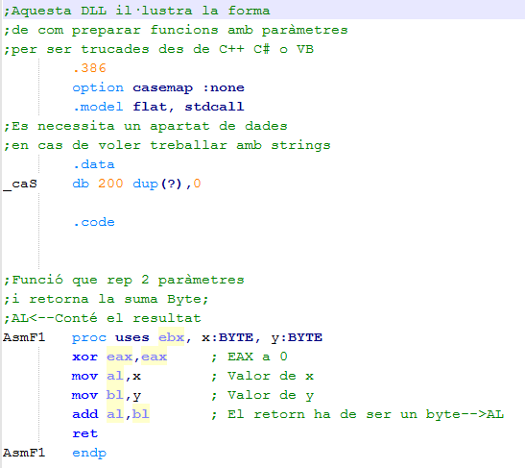
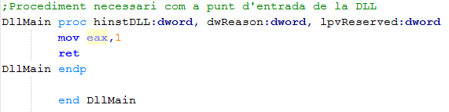
Procés
Crear amb notepad++ el fitxer font.asm (win01.asm)→Veure C_ASM Activitat M43
Necessari per punt d’entrada DLL
Declaració de procediments

Slide 11
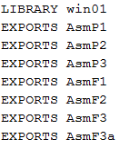
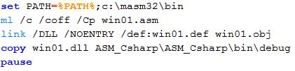
Procés
Creació del .DEF .OBJ i DLL (win01.def i CreaDLL_win01.bat)
C: apunta a c:\MASM32\bin
Que és el compilador Assembler
de Microsoft
Es còpia la DLL al directori de la solució VisualStudio

Slide 12
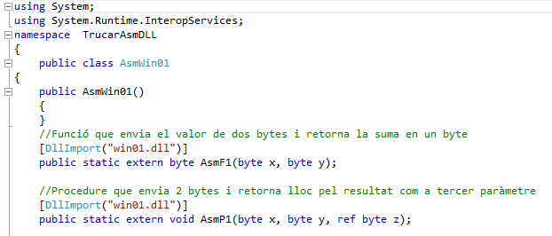
Procés
Definició projecte C# C++ o VB (ASM_Csharp per C# en l’exemple C_ASM de Activitat M43)
Zona de declaracions de funcions externes (contingudes en la DLL)

Slide 13
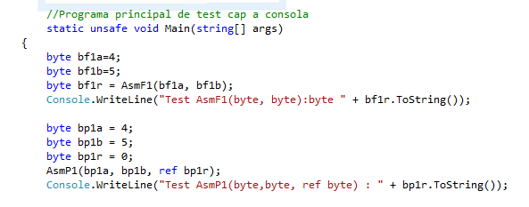
Procés
Exemple de trucada :
Preparar paràmetres trucades i visualitzar resultats

Slide 14
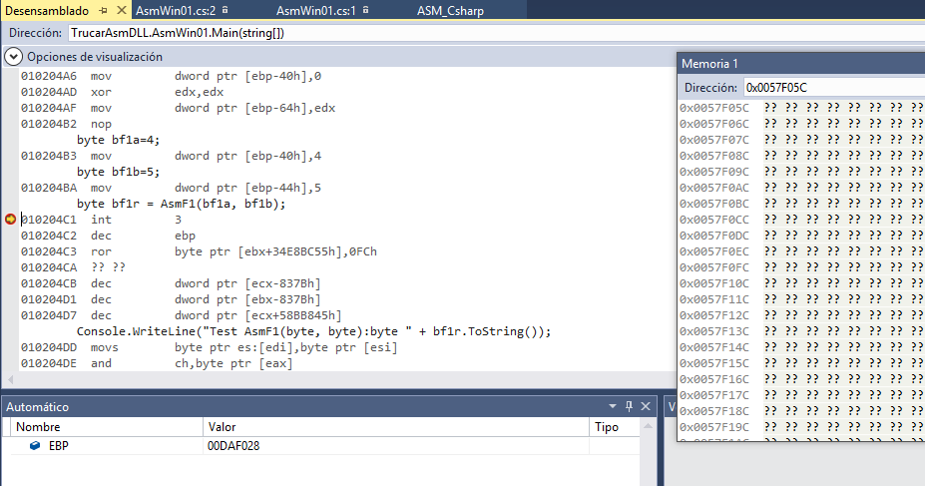
Procés
Debugging :
Situar un punt d’atura sobre la línia de codi a analitzar i activar DESENSAMBLADO
Codi desensamblat per cada instrucció
Espai de memòria
Valor dels registres

Slide 15
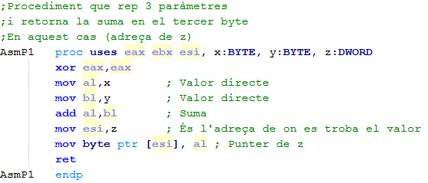
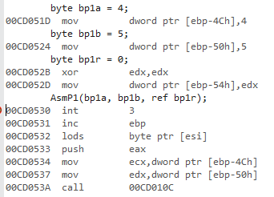
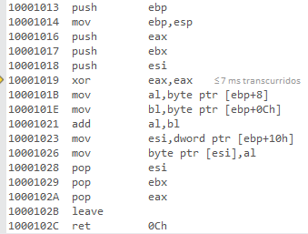
Tipus de paràmetres
Anàlisi 1 AsmP1(bp1a, bp1b, ref bp1r)

Slide 16
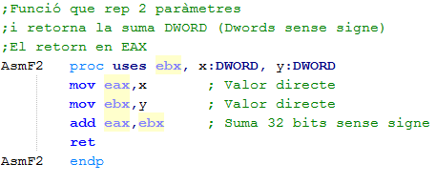
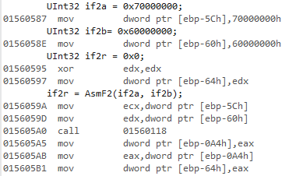
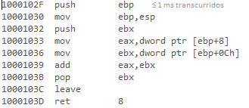
Tipus de paràmetres
Anàlisi 2 : if2r=AsmF2(if2a, if2b)

Slide 17
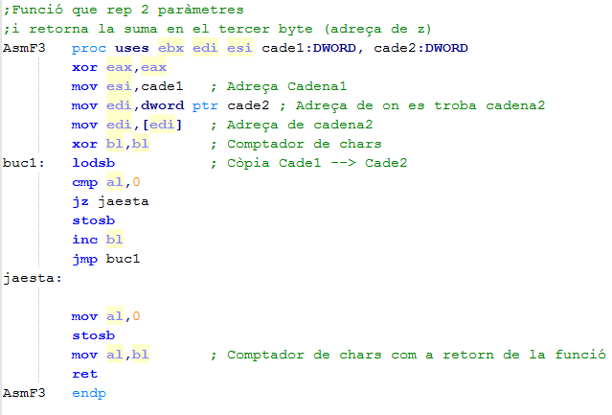
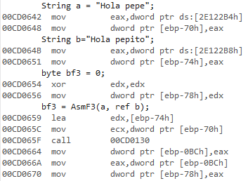
Tipus de paràmetres
Anàlisi 3 : bf3=AsmF3(a, ref b)

Slide 18
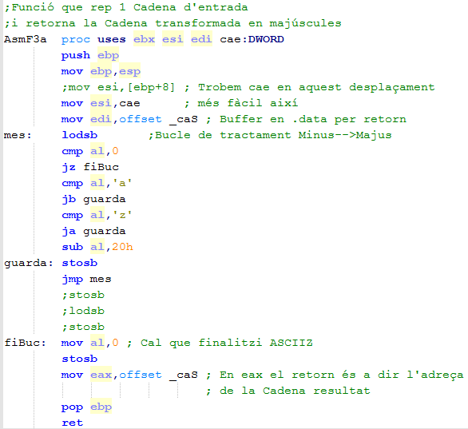
Tipus de paràmetres
Anàlisi 4 : Cade=AsmF3a(a, ref b)

Slide 19
Tipus de paràmetres
Taula resum (Pas de paràmetres) :
Tipus C# | Accés als paràmetres des de ASM
Byte | Mov al, byte ptr[EBP+XX]
Ref byte | Mov ESI, DWORD ptr[EBP+XX] Mov al, byte ptr[ESI]
Word | Mov al, word ptr[EBP+XX]
Ref word | Mov esi, dword ptr[EBP+XX] Mov ax, byte ptr[ESI]
Dword | Mov eax, dword ptr[EBP+XX]
Ref dword | Mov esi, dword ptr[EBP+XX] Mov eax, dword ptr[ESI]
String | Mov esi, dword ptr[EBP+XX]
Ref String | Mov esi, dword ptr[EBP+XX] Mov esi, [esi]

Slide 20
Tipus de paràmetres
Taula resum (Retorn en funcions) :
Tipus C# | Preparar retorn des de ASM
Byte | Mov al, XX
Word | Mov ax, XX
Dword | Mov eax, XX
String | Mov eax, Offset CadeRetorn

Slide 21
Programació

Slide 22
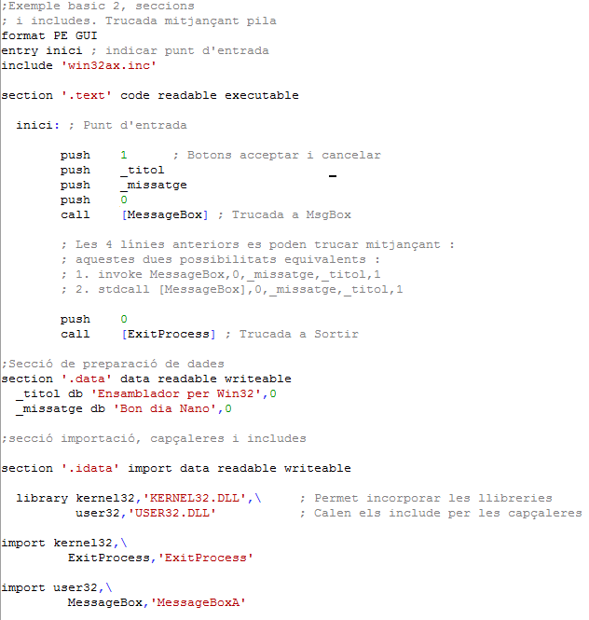
Seccions i esquelet (FASM)
Definició de les diferents seccions
.text : Codi executable
.data : Dades del programa
.idata : Importacions : llibreries i definicions de capçaleres
Ho teniu teclejat en : Pràctiques 2011/Dossier Prac1 2011/ExempleBase01.asm

Slide 23
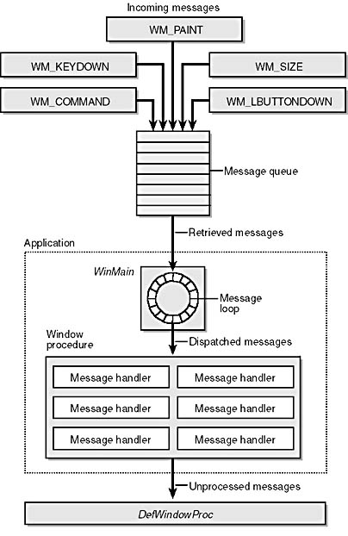
Funcionament
Windows envia missatges :
Qualsevol entrada en la GUI (ratolí, teclat,...) genera un missatge amb paràmetres.
Aquests missatges s’acumulen en una cua FIFO i es van ‘despatxant’ mitjançant un procediment associat a la finestra (WndProc)
Un bucle ‘infinit’ de WinMain queda a l’escolta de nous missatges (fins un missatge de QUIT)
Notes:
Imatge de : http://aclacl.brinkster.net/MFC/ch01b.htm

Slide 24
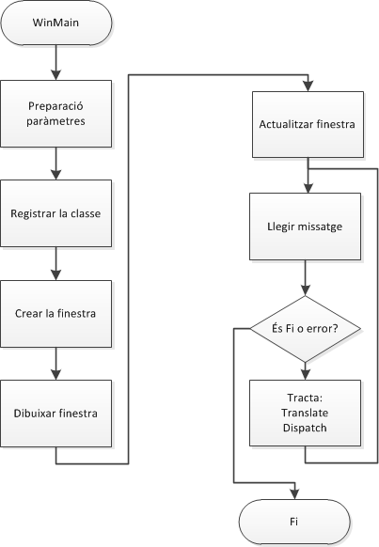
Funcionament
WinMain :
Funció principal : Inicia el programa, registra la classe en windows, crea la finestra principal de l’aplicació i entra en un bucle d’espera i ‘despatx’ de missatges.

Slide 25
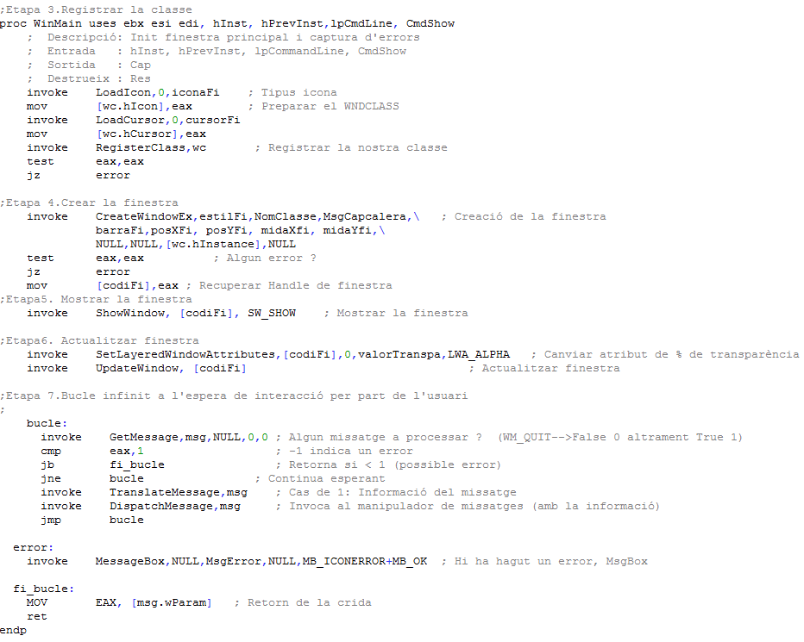
Funcionament
Exemple
Ho teniu teclejat en : Pràctiques 2011/Dossier Prac1 2011/finestra01.asm

Slide 26
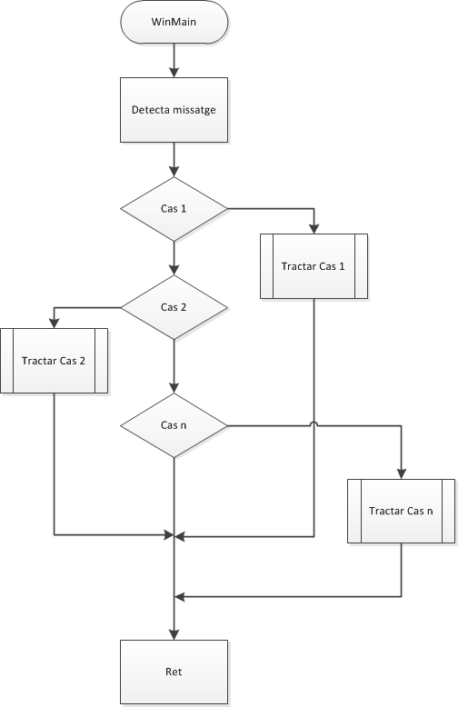
Funcionament
WndProc :
Procés encarregat de processar els missatges.
Queda assignat al moment de registrar la finestra.
Sols ser un ‘Case’ que processa aquells missatges que ens interessen.

Slide 27
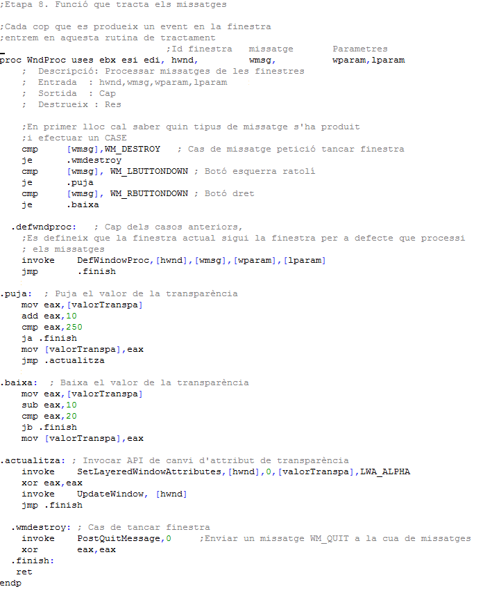
Funcionament
Exemple de codi
Ho teniu teclejat en : Pràctiques 2011/Dossier Prac1 2011/finestra01.asm

Slide 28
Exemple amb DialogBoxParam

Slide 29
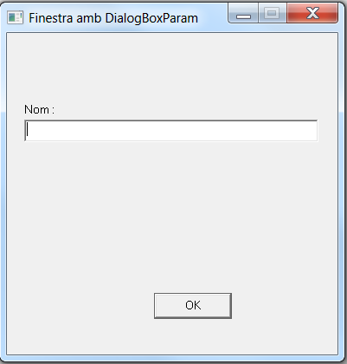
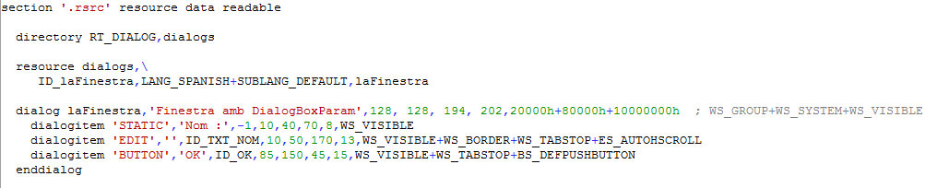
Exemple amb recursos
Per facilitar la tasca de creació de GUIs, disposem de la secció de recursos ‘.rsrc’ (pot ser també externa→ cal compilar i generar el .res)
Es defineix la finestra principal (Dialog) i els seus elements (controls) mitjançant dialogItem
Ho teniu teclejat en : Pràctiques 2011/Dossier Prac1 2011/finestra01.asm

Slide 30
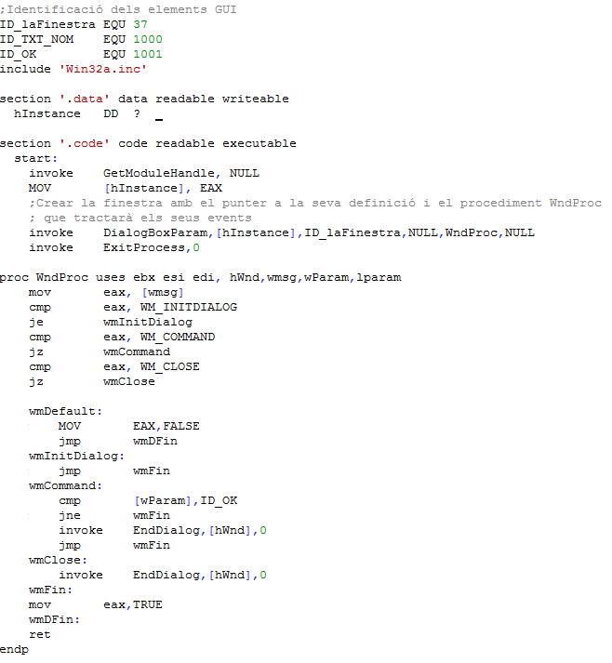
Exemple amb recursos
Codi
Ho teniu teclejat en : Pràctiques 2011/Dossier Prac1 2011/finestra03.asm

